Slide 1
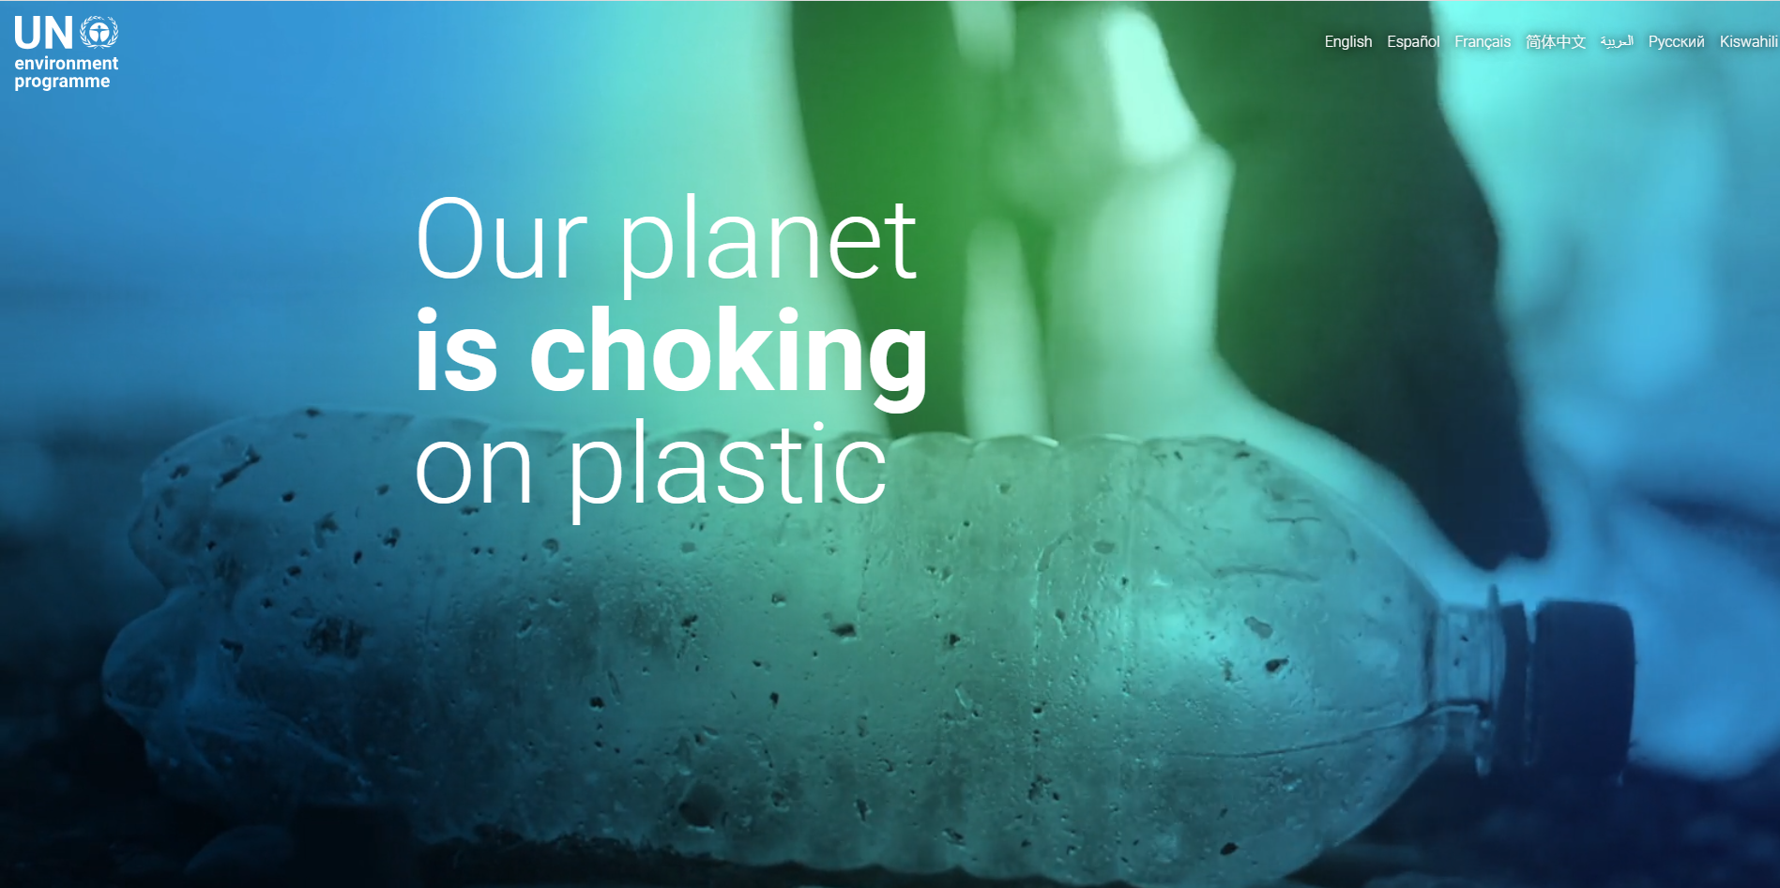
Tres, dos uno… Arrancamos Movimiento Escuelas Libres de Plástico Cy L 2023-24
CEIP “VILLALPANDO”
(Segovia)

Slide 2
¿Qué?
¿Qué hemos hecho hasta ahora?
-TRAER TAPER DE PLÁSTICO PARA EL ALMUERZO
- BOTELLAS DE AGUA REUTILIZABLES
¿Cuál o cuáles intuitivamente consideramos que ha reducido más el uso del plástico en el colegio o instituto?
LAS DOS
¿Qué hemos hecho?
Realizamos un estudio previo para investigar el consumo de plásticos del centro.
Después de analizarlo observamos el gran consumo de envases del centro, por lo que se propuso el uso de Tappers para el almuerzo y de las botellas reutilizables para el agua.
¿Qué acción/es han sido más eficaces?
Las 2 acciones inmediatas fueron muy efectivas.

Slide 3
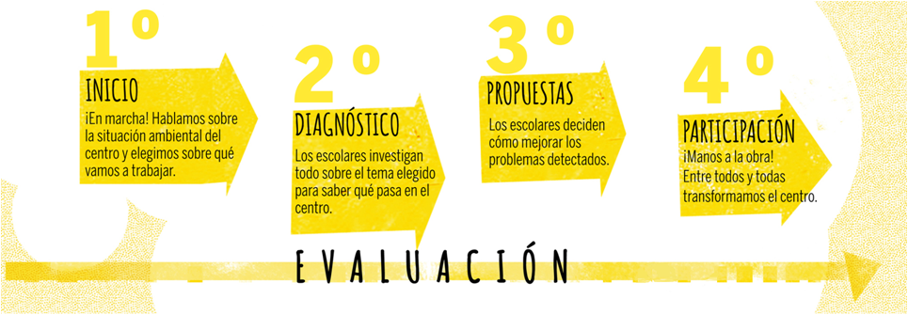
¿Cómo?
¿Cómo hemos trabajado?
Os recordamos la propuesta de las fases metodológicas de nuestro programa: inicio (motivación-prediagnóstico), diagnóstico, reflexión, propuestas de mejora, acción.
¿Hasta dónde habéis llegado con el mismo?
¿Hasta dónde habéis llegado?
Hicimos las 4 fases propuestas
http://creecyl.centros.educa.jcyl.es/sitio/index.cgi?wid_seccion=21&wid_item=284 (en la infografía)
¿Tenemos claro cómo se hace una ecoauditoría escolar?
SI

Slide 4
¿Quiénes?
¿Quiénes formaréis el Consejo Ambiental este curso?
¿Se mantiene el mismo alumnado o se renueva?
Se mantiene gran parte del alumnado del año pasado.
Además, cuando terminamos las reuniones el coordinador medioambiental explica todo a sus compañeros de clase.
¿Qué personas asistirán a los Consejos Ambientales compartidos con otros centros?
Nos solemos juntar todos los consejeros ambientales del centro para la reunión , junto con la persona adulta que coordina toda la actividad, en nuestro caso María del Carmen Calles Porras
¿Habéis planteado comunicaros con otros miembros de la comunidad educativa?
Todo el profesorado del centro esta implicado en el proyecto, así como las familias, porque somos muy conscientes de que este proyecto sin la colaboración de todos no puede funcionar
¿Quiénes formaréis el Consejo Ambiental este curso?
De cada clase de educación primaria tenemos un consejero medioambiental
Una profesora del centro, implicada directamente para las reuniones y las organizaciones.

Slide 5
¿De dónde?
Definid en pocas palabras dónde os quedasteis el curso pasado con la ecoauditoría.
Resultados. ¿Hasta dónde habéis llegado? ¿Habéis evaluado el trabajo realizado? ¿Qué resultados habéis obtenido?
Comunicación ¿Habéis comunicado el trabajo realizado? ¿A quién? ¿Cómo?
Lo que nos habíamos planteado de reducir los plásticos lo hemos logrado, la gran mayoría del alumnado trae taper y las botellas.
El resultado lo hemos explicado al resto de compañeros, a las familias en las reuniones y en la memoría de final de curso.
Una frase que resuma vuestro trabajo en el centro educativo para reducir el consumo de plástico.
VILLALPANDO EN ACCIÓN, que además nos sirve de slogan para el trabajo de este año.

Slide 6
¿A dónde?
¿Y ahora qué?
¿Qué queréis trabajar este año con el programa?
Queremos seguir mejorando y por ello hemos dado un pequeño paso adelante, cada clase tiene que analizar el consumo de plástico en los almuerzos y escribirlo.
Reducir el consumo de papel en las notificaciones a las familias.
¿Os gustaría afianzar lo conseguido?
Todo el centro está implicado ahora queremos que las familias desde casa reduzcan el consumo de plásticos.
¿Queréis proponer nuevos retos de entre los que surgieron como resultado del primer diagnóstico en el centro? ¿Cuáles?
El traer almuerzos sin plástico y que además sean saludables (tipo fruta o bocadillo).
¿Os gustaría empezar un nuevo diagnóstico con el alumnado actual del centro? ¿Trabajar el consumo de plástico en otros ámbitos en el centro educativo? (Por ejemplo, material escolar).
Este curso de momento nos centraremos en los almuerzos más saludables y sin plásticos, una vez que lo tengamos logrado nos plantearemos otra mejora.
¿Qué queremos hacer este curso?
Mejorar en la reducción de plásticos de los almuerzos y que sean más saludables.
Reducir el consumo de papel en las notificaciones a las familias.

